Slide 1


计算机原理与系统 26 程序的静态和动态形式I 链接Part2
范静涛 | fanjingtao@tsinghua.edu.cn

Slide 2
瞄准脑解析前沿科学问题
开展基础性深入交叉研究
服务世界级一流学科建设
步骤1 符号解析

Slide 3
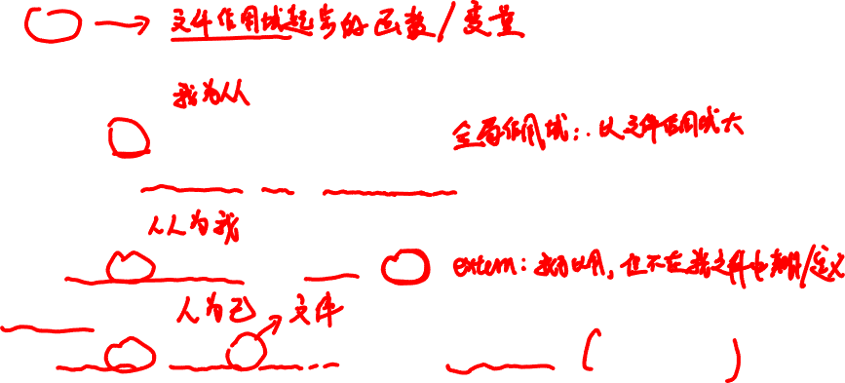
连接器符号
全局符号
由模块m定义的，可以被其他模块引用的符号
例如: 非静态non-static C 函数与非静态全局变量.
外部符号
由模块m引用的全局符号，但由其他模块定义。
本地/局部符号
由模块m定义和仅由m唯一引用的符号。如:使用静态属性定义的C函数和全局变量
本地链接符号不是本地程序变量-局部变量

Slide 4
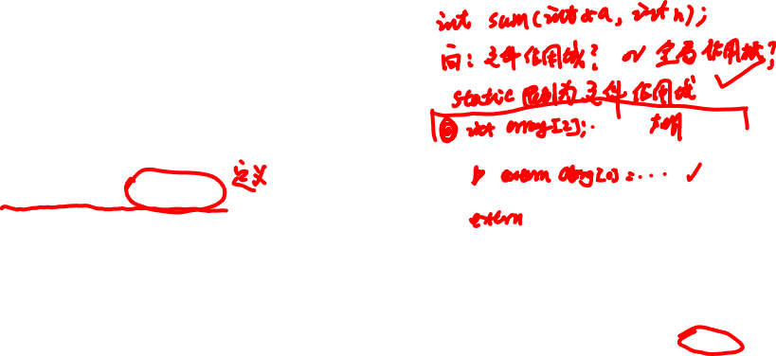
步骤1，符号解析
引用一个全局符号…
…它在这儿定义
int sum(int *a, int n);
int array[2] = {1, 2};
int main()
{
int val = sum(array, 2);
return val;
}
int sum(int *a, int n)
{
int i, s = 0;
for (i = 0; i < n; i++) {
s += a[i];
}
return s;
}
main.c
sum.c
定义一个全局符号
链接器不知道i或s的任何信息
引用全局符号…
…它在这儿定义
连接器不知道 val的任何信息

Slide 5
本地符号
int f()
{
static int x = 0;
return x;
}
int g()
{
static int x = 1;
return x;
}
本地非静态C变量 vs. 本地静态C变量
本地非静态C变量:存储在栈上
本地的静态C变量: 存储在 .bss 或 .data
编译器在.data为每个x的定义分配空间。
在符号表中创建具有惟一名称的本地符号。如 x.1 与 x.2.

Slide 6
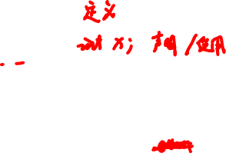
解析重复的符号定义
程序符号要么是强符号，要么是弱符号
强: 函数和初始化全局变量
弱: 未初始化的全局变量
p1.c
p2.c
强符号
int foo=5;
p1() {
}
int foo;
p2() {
}
弱符号
强符号
强符号

Slide 7
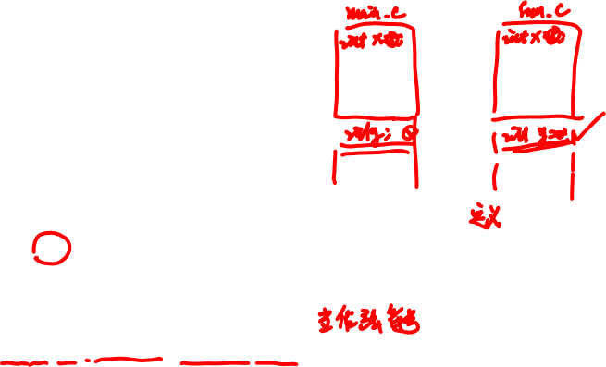
解析重复的符号定义
规则 1:不允许多个同名的强符号
每个强符号只能定义一次
否则: 链接器错误
规则 2:若有一个强符号和多个弱符号同名，则选择强符号
对弱符号的引用解析为强符号
规则 3:如果有多个弱符号，选择任意一个
可以用 gcc –fno-common 来覆盖这个规则

Slide 8
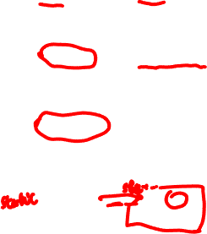
解析重复的符号定义
int x;
p1() {}
p1() {}
链接时错误:两个强符号(p1)
int x;
p1() {}
int x;
p2() {}
对 x 的引用将是相同的未初始化的 int.
这就是你真正想要的 ?
int x;
int y;
p1() {}
double x;
p2() {}
在p2中写入x可能会覆盖y！ 邪恶!
int x=7;
int y=5;
p1() {}
double x;
p2() {}
在p2中写入x将覆盖y！讨厌!
int x=7;
p1() {}
int x;
p2() {}
对x的引用将指向同名的初始化变量
噩梦场景:两个同名弱符号，由不同的编译器来编译会采用不同的排列规则.

Slide 9
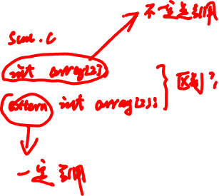
全局变量
避免：如果你能---尽量---这样程序的模块化好
否则：
使用 static ：如果你能
定义了一个全局变量，就初始化它
使用 extern ：如果你引用了一个外部全局符号

Slide 10
瞄准脑解析前沿科学问题
开展基础性深入交叉研究
服务世界级一流学科建设
步骤2 重定位

Slide 11

步骤2，重定位
可重定位目标文件
可执行目标文件
System code
0
.text
Headers(ELF头/程序头表)
.data
System code
System data
main()
.text
main.o
sum()
main()
.text
More system code
int array[2]={1,2}
.data
System data
.data
sum.o
int array[2]={1,2}
sum()
.text
.symtab
.debug

Slide 12
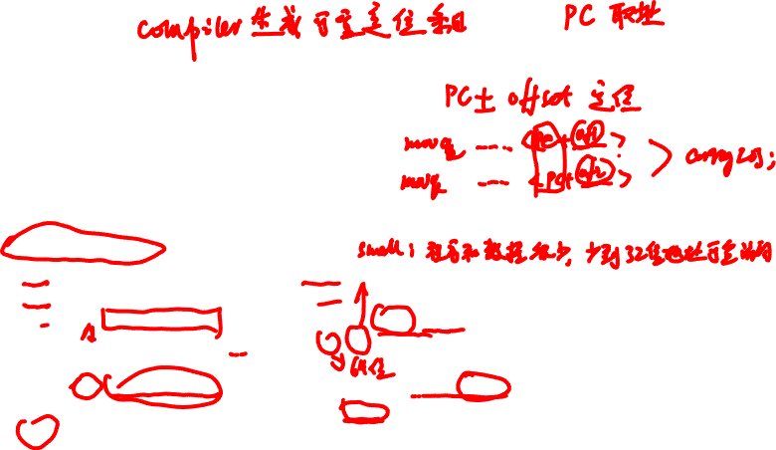
可重定位条目
int array[2] = {1, 2};
int main() {
int val = sum(array, 2);
return val;
}
main.c
0000000000000000 <main>:
0: 48 83 ec 08 sub $0x8,%rsp
4: be 02 00 00 00 mov $0x2,%esi
9: bf 00 00 00 00 mov $0x0,%edi # %edi = &array
a: R_X86_64_32 array # 可重定位条目
e: e8 00 00 00 00 callq 13 <main+0x13> # sum()
f: R_X86_64_PC32 sum-0x4 #可重定位条目
13: 48 83 c4 08 add $0x8,%rsp
17: c3 retq
main.o

Slide 13
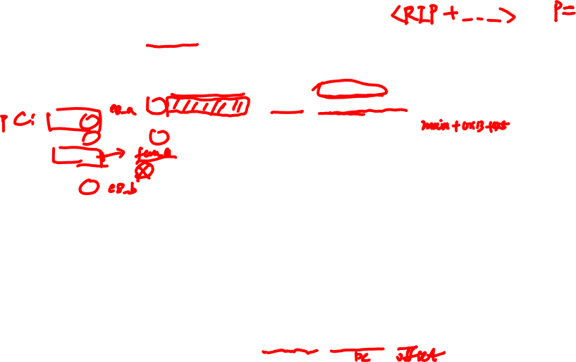
.text 节
可重定位条目
00000000004004d0 <main>:
4004d0: 48 83 ec 08 sub $0x8,%rsp
4004d4: be 02 00 00 00 mov $0x2,%esi
4004d9: bf 18 10 60 00 mov $0x601018,%edi # %edi = &array
4004de: e8 05 00 00 00 callq 4004e8 <sum> # sum()
4004e3: 48 83 c4 08 add $0x8,%rsp
4004e7: c3 retq
00000000004004e8 <sum>:
4004e8: b8 00 00 00 00 mov $0x0,%eax
4004ed: ba 00 00 00 00 mov $0x0,%edx
4004f2: eb 09 jmp 4004fd <sum+0x15>
4004f4: 48 63 ca movslq %edx,%rcx
4004f7: 03 04 8f add (%rdi,%rcx,4),%eax
4004fa: 83 c2 01 add $0x1,%edx
4004fd: 39 f2 cmp %esi,%edx
4004ff: 7c f3 jl 4004f4 <sum+0xc>
400501: f3 c3 repz retq
使用PC相对寻址 sum(): 0x4004e8 = 0x4004e3 + 0x5

Slide 14

源程序、目标文件、执行程序、虚拟内存映像
编译、链接
内核虚存区
可执行目标文件
0xC0000000
32位
0
2⁴⁸-1
64位
可重定位目标文件
Headers
用户栈（User stack）
运行时创建
系统代码
OS
加载
%rsp
(栈顶)
系统代码
.text
main()
系统数据
.data
.text
共享库的内存映射区域
共享内存（mmap）
swap()
main.o
0x40000000
32位
main()
更多系统代码
.text
int buf[2]={1,2}
.data
系统数据
运行时 堆（heap）
(由malloc动态生成<128K)
brk
swap.o
int buf[2]={1,2}
.data
swap()
int *bufp0=&buf[0]
读写数据段
(.data, .bss)
.text
从可执行文件装入
int *bufp1
.bss
int *bufp0=&buf[0]
.data
.symtab
.debug
只读代码段
(.init, .text, .rodata)
static int *bufp1
.bss
0x08048000
32位
未使用
0x400000
64位
0

Slide 15

常用的函数打包.O法
如何打包程序员常用的函数?
Math, I/O, 存储管理, 串处理,等等.
考虑到目前的链接器框架:
选择 1:将所有函数都放入一个源文件中。程序员将大目标文件链接到他们的程序中
，时间和空间效率低下
选择 2:将每个函数放在一个单独的源文件中
程序员明确地将适当的二进制文件链接到他们的程序中，更高效，但对程序员来说是负担

Slide 16

传统解决方案.a法
静态库 (.a 存档文件)
将相关的可重定位目标文件连接到一个带有索引的单个文件中(叫做存档文件)
增强链接器，使它尝试通过查找一个或多个存档文件中的符号来解决未解析的外部引用
如果一个存档成员文件.o解析了符号引用，就把它链接入可执行文件

Slide 17
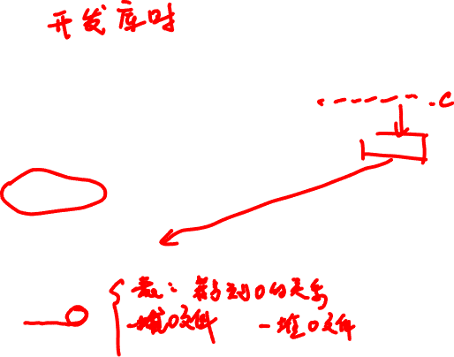
传统解决方案.a法
atoi.c
printf.c
random.c
翻/编译器
翻译器
...
翻译器
atoi.o
printf.o
random.o
归档器/库管器 (ar)
unix> ar rs libc.a \
atoi.o printf.o … random.o
libc.a
C标准库
存档文件可以增量更新
重新编译变化的函数，在存档文件中替换.o文件

Slide 18
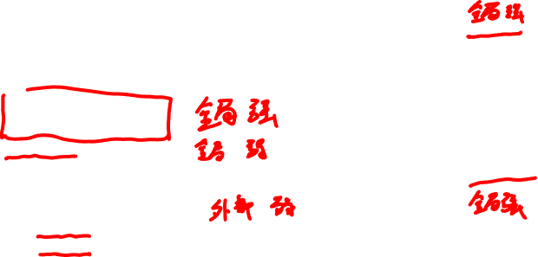
传统解决方案.a法
libvector.a
void addvec(int *x, int *y,
int *z, int n) {
int i;
for (i = 0; i < n; i++)
z[i] = x[i] + y[i];
}
#include <stdio.h>
#include "vector.h"
int x[2] = {1, 2};
int y[2] = {3, 4};
int z[2];
int main()
{
addvec(x, y, z, 2);
printf("z = [%d %d]\n”,z[0], z[1]);
return 0;
}
addvec.c
void multvec(int *x, int *y,
int *z, int n)
{
int i;
for (i = 0; i < n; i++)
z[i] = x[i] * y[i];
}
main2.c
multvec.c

Slide 19
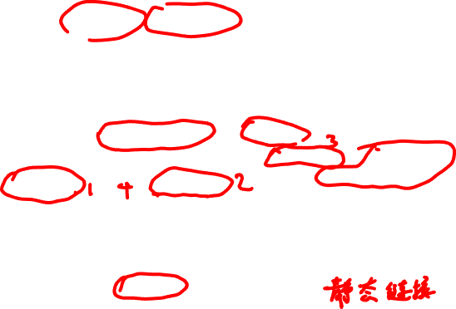
传统解决方案.a法
addvec.o
multvec.o
main2.c
vector.h
归档器
(ar)
翻译器
(cpp, cc1, as)
libvector.a
libc.a
静态库
printf.o 和由 printf.o
调用的其他模块
可重定位
目标文件
main2.o
addvec.o
链接器 (ld)
完全连接的
可执行目标文件
prog2c
“c” for “编译时 compile-time”

Slide 20
传统解决方案.a法
链接器的解析外部引用的算法:
按照在命令行的顺序扫描.o与 .a文件
在扫描期间，保持一个当前未解析的引用列表.
扫到每一个新的.o或 .a文件, 遇到目标 obj,尝试解析列表中每个未解析的符号引用，而不是在obj中定义的符号。
如果在扫描结束时，在未解析符号列表中仍存在任一条目，那么就报错！
问题:
命令行中的顺序很重要!
准则:将库放在命令行的末尾
unix> gcc -L. libtest.o -lmine
unix> gcc -L. -lmine libtest.o
libtest.o: In function `main':
libtest.o(.text+0x4): undefined reference to `libfun'

Slide 21
现代解决方案：共享库
静态库有以下缺点:
在保存的可执行文件中存在重复 (每个函数都需要libc)
在运行的可执行文件中重复
系统库的小错误修复要求每个应用程序显式地重新链接
现代的解决方案:共享库
包含代码和数据的目标文件，在它们的加载时或运行时，被动态地加载并链接到应用程序中
也称: 动态链接库, DLLs, .so 文件

Slide 22

现代解决方案：共享库
当执行文件第一次加载和运行时(加载时链接)，动态链接就会出现
Linux的常见情况是，由动态链接器(ld-linux.so)自动处理.
标准C 库 (libc.so)通常是动态链接的.
动态链接也可以在程序启动后进行(运行时链接).
在Linux中，这是通过调用dlopen()接口完成的.
分布式软件.
高性能web服务器.
运行时库打桩.
共享库的例程可以由多个进程共享.
当我们学习虚拟内存时有更多关于这个的内容

Slide 23
现代解决方案：共享库
main2.c
vector.h
unix> gcc -shared -o libvector.so \
addvec.c multvec.c
翻译器
(cpp, cc1, as)
libc.so
libvector.so
可重定位
目标文件
main2.o
重定位与符号表信息
链接器 (ld)
可执行目标文
件部分被链接
prog2l
加载器 (execve)
libc.so
libvector.so
代码和数据
可执行程序在内存中被完全链接
动态链接器(ld-linux.so)

Slide 24
现代解决方案：共享库
#include <stdio.h>
#include <stdlib.h>
#include <dlfcn.h>
int x[2] = {1, 2};
int y[2] = {3, 4};
int z[2];
int main() {
void *handle;
void (*addvec)(int *, int *, int *, int);
char *error;
/*动态加载包含addvec()的共享库*/
handle = dlopen("./libvector.so", RTLD_LAZY);
if (!handle) {
fprintf(stderr, "%s\n", dlerror());
exit(1);
}
dll.c

Slide 25

现代解决方案：共享库
...
/* 获取我们刚刚加载的addvec()函数的指针 */
addvec = dlsym(handle, "addvec");
if ((error = dlerror()) != NULL) {
fprintf(stderr, "%s\n", error);
exit(1);
}
/*现在我们就可以像其他函数一样调用addvec() */
addvec(x, y, z, 2);
printf("z = [%d %d]\n", z[0], z[1]);
/*卸载共享库*/
if (dlclose(handle) < 0) {
fprintf(stderr, "%s\n", dlerror());
exit(1);
}
return 0;
}
dll.c

Slide 26
瞄准脑解析前沿科学问题
开展基础性深入交叉研究
服务世界级一流学科建设
下次见
前沿知识与科学精神并重
战略眼光与家国情怀兼具
融入学生与团队思政建设
感谢各位专家！敬请批评指正！

